Slide 1
블로그 제작
2202 프로토타입 제작 (ver 2.0)

Slide 2

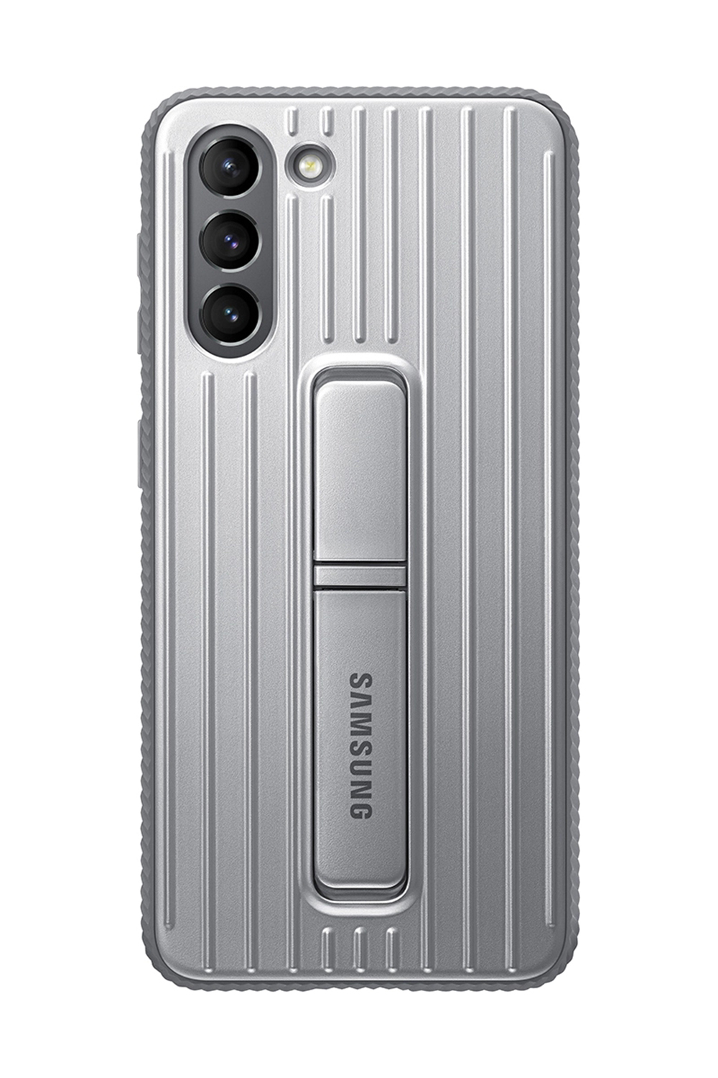
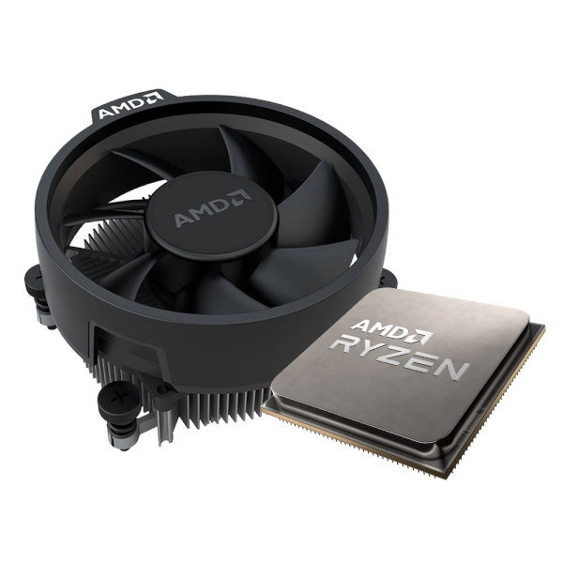
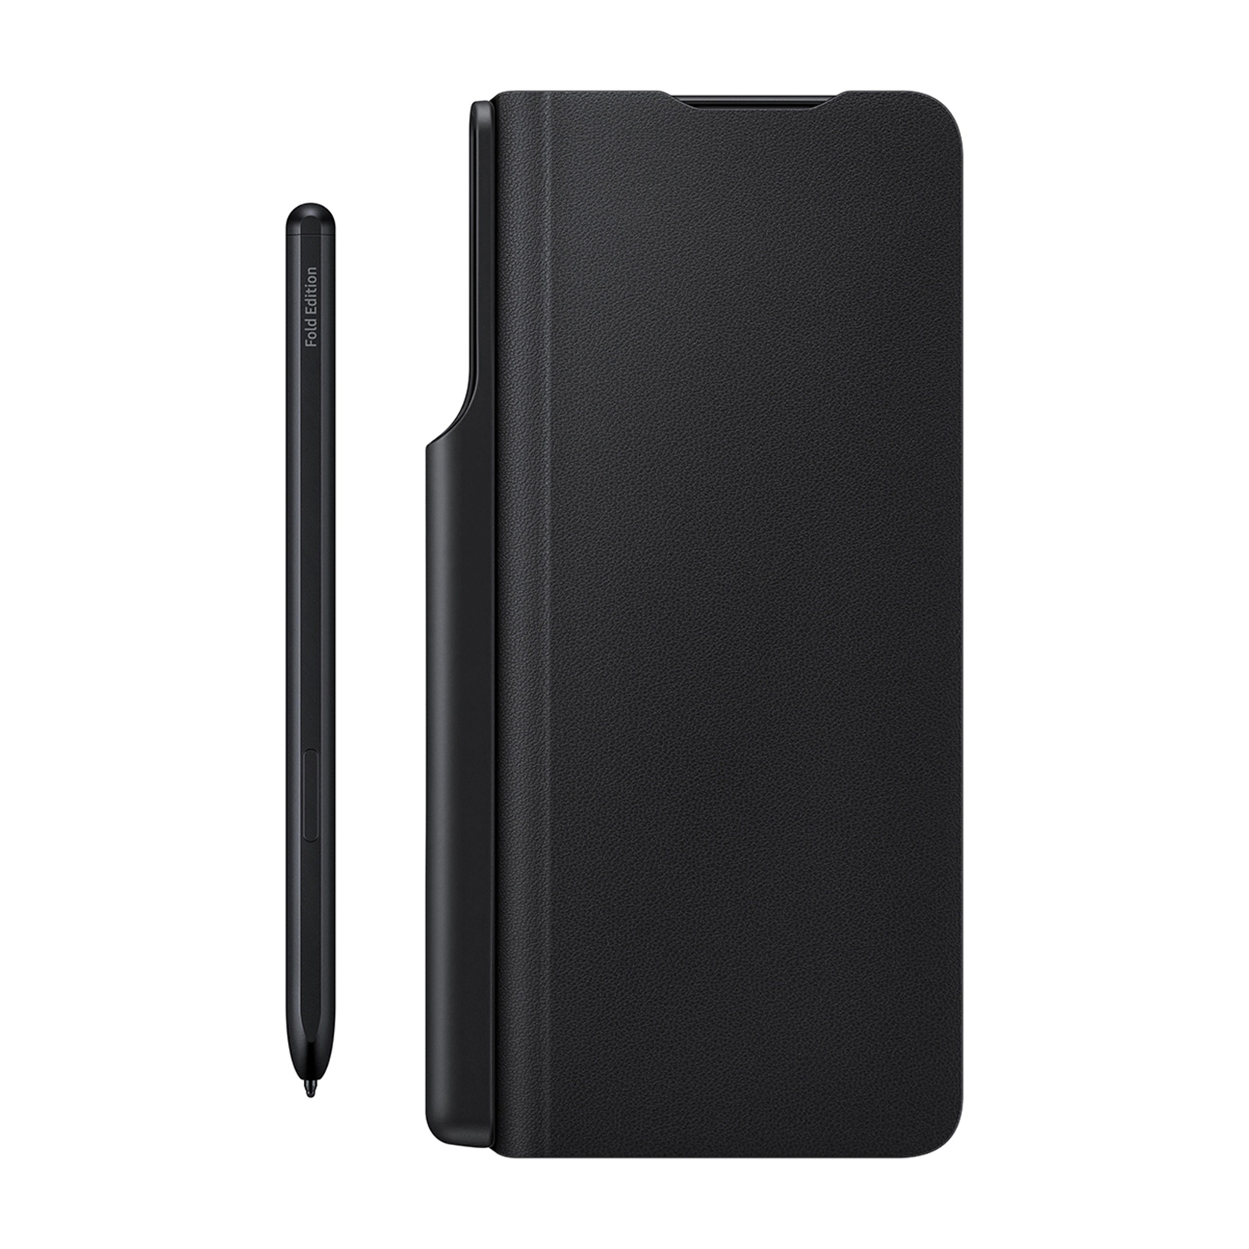
Home
FAQ
Contact
Search
PRODUCTS
Galaxy S21_Phone Case_1
CPU
Galaxy S21_Phone Case_2

